Slide 1
선형구조 Stack, queue, deque

Slide 2
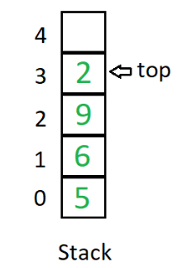
기본구조
Stack : LIFO(Last in First Out), 한쪽 끝이 막혀서 다른 한쪽 끝으로만 입출력을 수행 - 연결리스트, 리스트
Push, Pop
Push 순서 : 알고리즘
0. 오버플로 유무 확인(리스트) – 파이썬은 사이즈가 고정돼 있지 않아 고려할 필요 없음 : Top >= size
공간 확보(객체 생성)
데이터 입력, top 증가
Pop 순서 : 알고리즘
0. 언더플로 유무 확인 : Top <= 0, top == bottom:
데이터 출력
공간 소거, top 감소. (파이썬은 가비지 컬렉션 자동이므로, 공간소거는 top 감소로 대체)
pop
데이터 : A, B, C, D, E
Push 와 Pop 으로 가능한 순서
ABCDE, EDCBA, CBAED, BACED, CABDE, CADBE, DBCAE, DABCE, ECABD, ACBED
규칙 : 역순으로 두 단계 차이가 나면 다음 pop 불가
BACED : push push pop pop push pop push push pop pop
ABCDE : push pop push pop push pop push pop push pop
EDCBA : push push push push push pop pop pop pop pop
CBAED : push push push pop pop pop push push pop pop
ACBED : push pop push push pop pop push push pop pop
push
bottom
top
top
top
100
200
100
100
200
100
200
100
A
x
A
100
A
x
A
100
A
x
push
pop

Slide 3
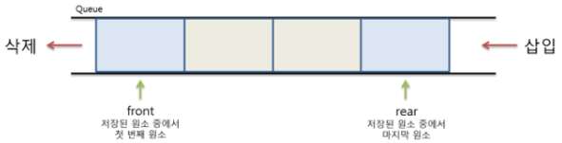
기본구조
Queue : FIFO(First in First Out), 줄을 선다는 개념. Buffer 개념
초기상태 : front == rear == None
enQue (삽입)
Overflow 유무 확인 : python 에서는 무의미
Rear 증가 공간확보
Rear 에 데이터 삽입
deQue (삭제, 출력)
Underflow 유무 확인
Front == rear == None
데이터 출력
공간 삭제
Peak
Front 위치의 데이터를 print
일반적인 큐의 문제점
-> 빈공간이 있음에도 오버 플로 발생
해결책 : 무빙큐, 환형큐, 링크드리스트 큐
초기상태 : front == rear == None
최초노드 enQue
Front
Rear
new
A
x
두번째 노드 enQue
Front
Rear
100
new
A
new
A1
x

